Slide 1
Didier MAGNIER IEN ET - STI Caen Didier VIGOUROUX IEN ET - STI Rennes PARIS - 12 décembre 2014
Le numérique dans les épreuves des diplômes du BTP
Baccalauréat Professionnel TRAVAUX PUBLICS

Slide 2
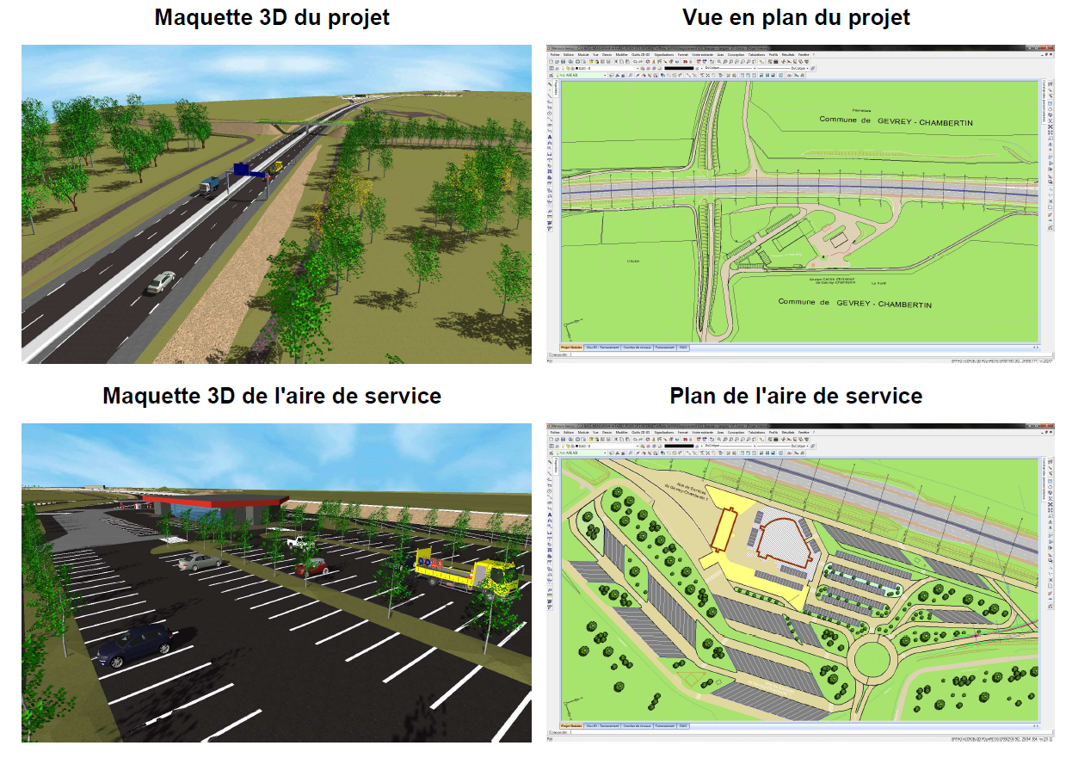
LE CONSTAT

Slide 3
OBJECTIFS VISÉS
Ce que dit le RAP
T1 | Participer à la préparation technique du chantier
T2 | Quantifier les besoins de son équipe en matériel, matériaux et outillage
T3 | Intégrer la sécurité dans l’organisation des travaux
T4 | Organiser le poste de travail
T5 | Répartir les tâches au sein de l’équipe
T6 | Vérifier et prendre en charge les livraisons de matériaux, matériels et outillages
T7 | Implanter et tracer
T8 | Poser, maintenir en état et déposer la signalisation et les protections collectives et/ou individuelles
T9 | Réaliser les terrassements généraux
T10 | Réaliser des tranchées ou fouilles (terrassement, blindage et remblaiement)
T11 | Réaliser des réseaux et branchements (eau potable, assainissement et réseaux secs)
T12 | Réaliser un corps de chaussée et des travaux de voirie
T13 | Réaliser des ouvrages en béton armé
T14 | Préparer, utiliser et entretenir les matériels et outillages
T15 | Suivre l’avancement du chantier
T16 | Assurer la communication de proximité
T17 | Contrôler l’ouvrage en cours de réalisation et en vue de sa réception

Slide 4
OBJECTIFS VISÉS
FORMER LES ÉLÈVES
AVEC ET AUX
OUTILS NUMÉRIQUES ACTUELS

Slide 5
LE CONTEXTE PROFESSIONNEL ACTUEL
OBJECTIFS VISÉS
Le « BIM » est méconnu dans le domaine des Travaux Publics
Le BIM… !? Non…
AUTOCAD EXCEL
Plans Papiers
Format IFC… !!!???
Qu’est-ce que c’est ???
Le BIM… !?
Un potentiel NUMÉRIQUE à développer dans les TRAVAUX PUBLICS

Slide 6
Le «BIM» dans le Bâtiment…
OBJECTIFS VISÉS
Vs le «BIM» dans les Travaux Publics…
Une idée qui germe…
Le modèle 3D est en route !!!

Slide 7
En perspectives dans les T.P. …
LES 3 CYCLES DE LA MAQUETTE NUMERIQUE
Notes:
ND Niveau de Développement

Slide 8
Sous Mensura …
LES TENDANCES

Slide 9
Guidage d’engins avec le GPS…
LES TENDANCES

Slide 10
LES TENDANCES
LA RÉALITE AUGMENTÉE…
La réalité augmentée désigne la technologie permettant de superposer en temps réel un modèle virtuel en deux ou trois dimensions à la perception naturelle de la réalité.
Dans le cadre des Travaux Publics plusieurs cas majeurs d’utilisation ont été identifiés dont notamment la superposition des plans d’exécution à la réalité pour permettre aux ouvriers et aux conducteurs d’engins de visualiser les travaux à réaliser sans marquage au sol ou objet physique d’implantation sur le chantier.

Slide 11
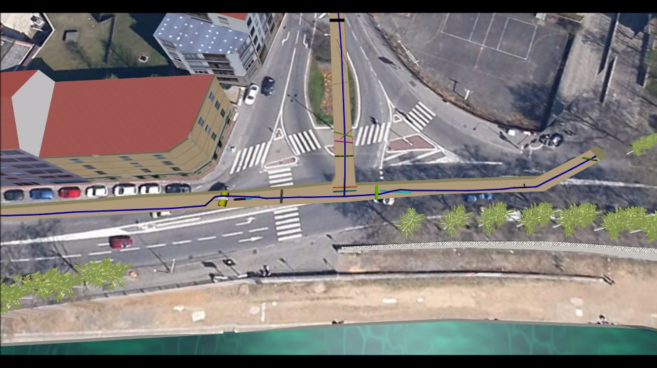
Apparition des réseaux sur les maquettes 3D… et sur Google Maps…
LES TENDANCES

Slide 12
LES TENDANCES
MENSURA

Slide 13
Le Référentiel des Activités Professionnelles
LES ATTENTES DU RÉFÉRENTIEL
La construction d’un ouvrage de travaux publics est une activité de chantier essentiellement exécutée sur le lieu même de son implantation. Cette construction est unique. Elle contribue à l’aménagement du territoire. Sa réalisation nécessite des équipes de chantier mobiles, mettant en œuvre des matériaux divers et utilisant des matériels et outillages variés.
Le titulaire du baccalauréat professionnel Travaux publics réalise, à partir de directives générales, l’ensemble des travaux de sa spécialité. Dans ce cadre, il dispose d’une certaine autonomie et prend des initiatives se rapportant à la réalisation des travaux qui lui sont confiés.
Il peut être amené à accomplir des tâches avec l’assistance d’aides dont il guide le travail.
Il est capable de lire des plans d’exécution et de tenir les documents courants.
La réalisation des différentes tâches implique le respect des règles de l’art, et la prise en compte des contraintes liées aux environnements.

Slide 14
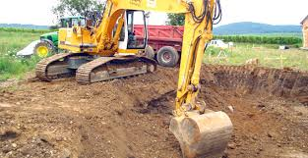
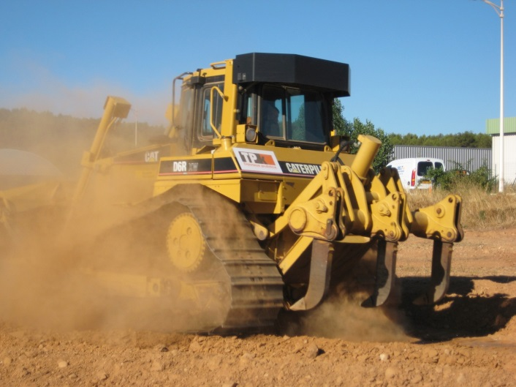
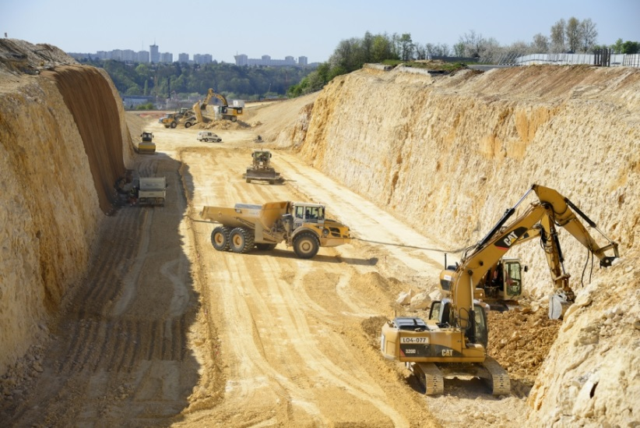
CONTEXTES PROFESSIONNELS CIBLÉS
LES TERRASSEMENTS …

Slide 15
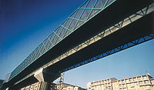
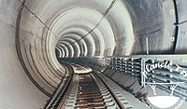
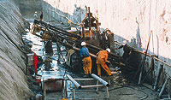
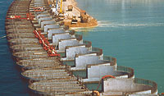
Le Génie Civil Les Travaux Souterrains Les Fondations Spéciales Les Travaux Maritimes et Fluviaux
CONTEXTES PROFESSIONNELS CIBLÉS
LES OUVRAGES D’ART …

Slide 16
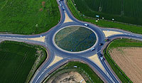
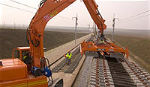
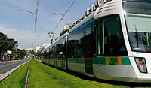
Les aménagements urbains
CONTEXTES PROFESSIONNELS CIBLÉS
LES ROUTES …
La construction de routes
Les voies ferrées

Slide 17
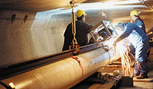
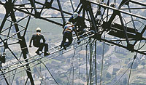
Les travaux électriques
CONTEXTES PROFESSIONNELS CIBLÉS
LES RÉSEAUX ET CANALISATIONS …
L’eau et les fluides

Slide 18
MENSURA Obtention d’informations techniques de terrain à l’aide d’un simple VIEWER téléchargeable gratuitement… ATTENTION, il s’agit d’une maquette 3D, sans pour autant être dans la logique BIM et format IFC… pour le moment !!!
QUELQUES OUTILS NUMERIQUES PROPICES

Slide 19
QUELQUES OUTILS NUMERIQUES PROPICES

Slide 20
QUELQUES OUTILS NUMERIQUES PROPICES

Slide 21
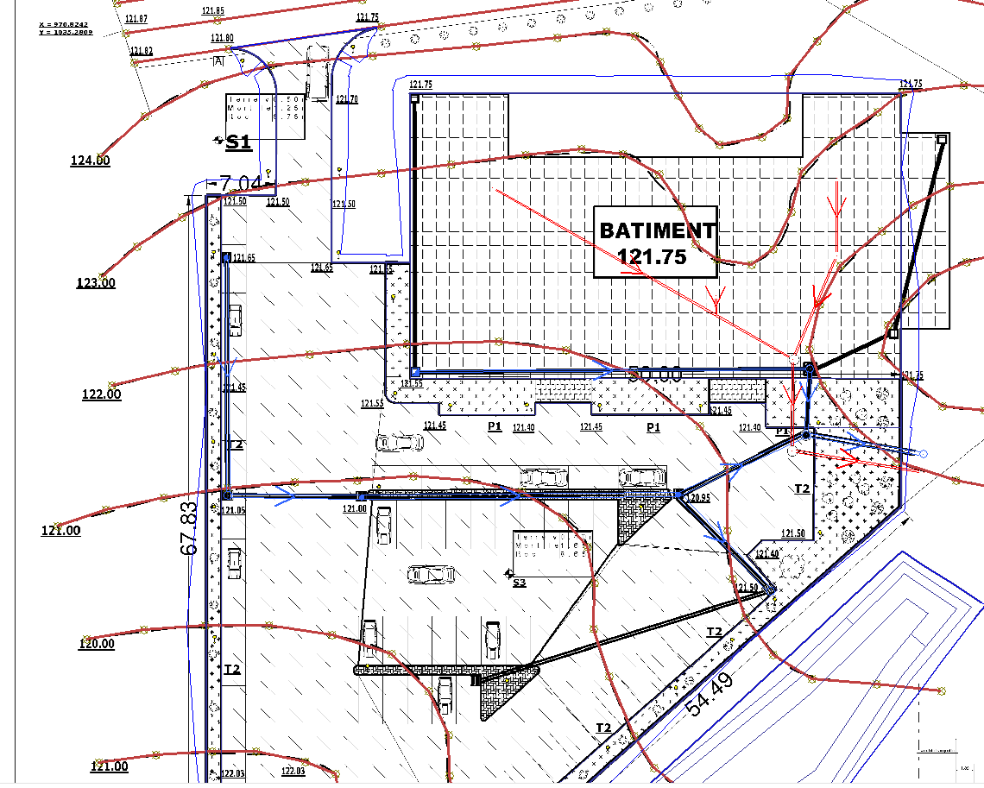
QUELQUES OUTILS NUMERIQUES PROPICES

Slide 22
QUELQUES OUTILS NUMERIQUES PROPICES

Slide 23
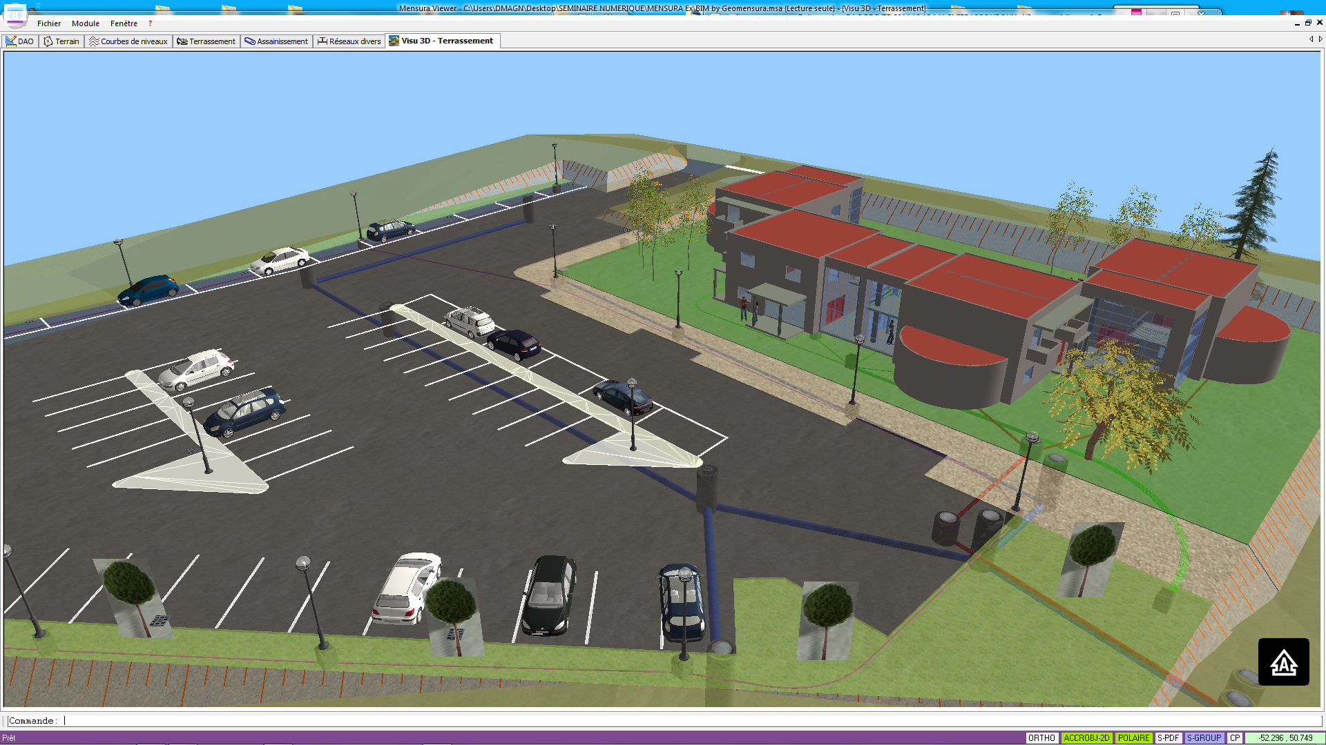
QUELQUES OUTILS NUMERIQUES PROPICES

Slide 25
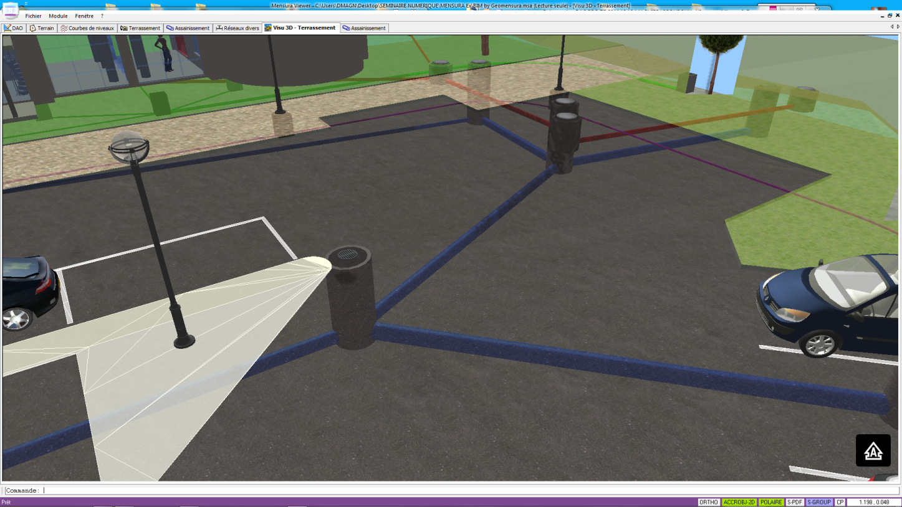
QUELQUES OUTILS NUMERIQUES PROPICES

Slide 26
Exemple d’un projet linéaire…
QUELQUES OUTILS NUMERIQUES PROPICES

Slide 27
MINDVIEW
QUELQUES OUTILS NUMERIQUES PROPICES

Slide 28
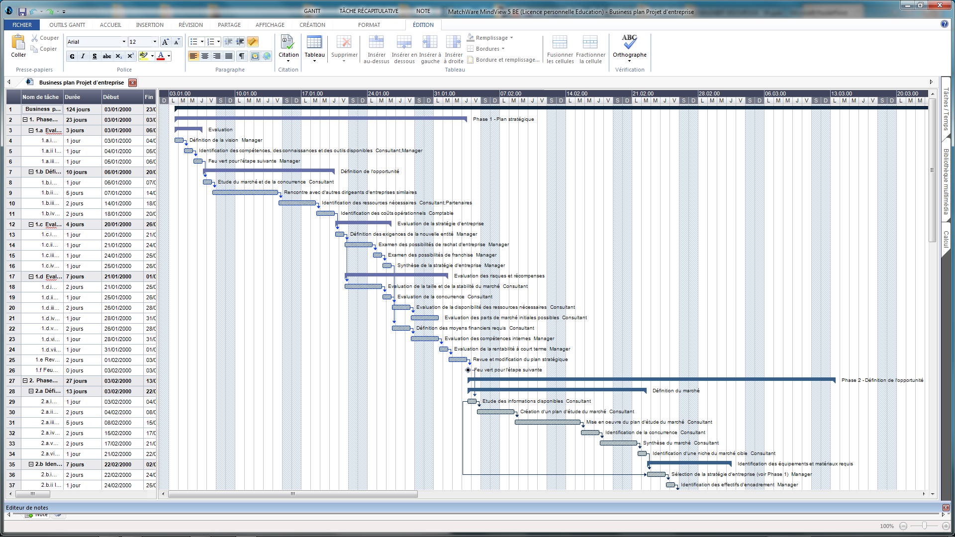
QUELQUES OUTILS NUMERIQUES PROPICES

Slide 30
APPLICATION SMARTPHONE pour DICT
QUELQUES OUTILS NUMERIQUES PROPICES

Slide 31
AUTOCAD…
QUELQUES OUTILS NUMERIQUES PROPICES

Slide 32
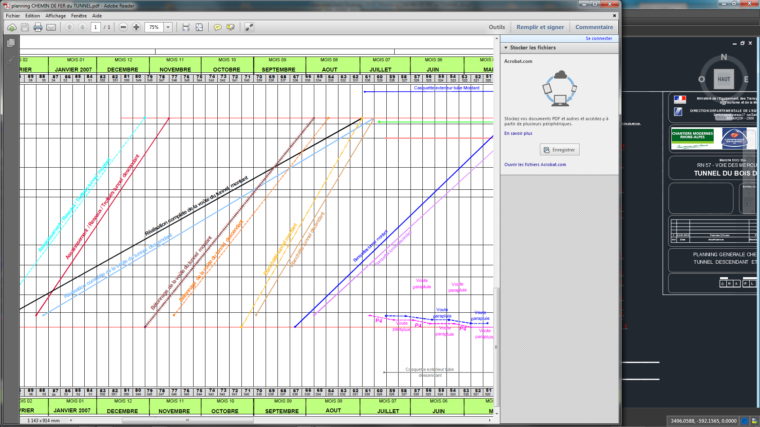
Planification et suivi de chantier…
QUELQUES OUTILS NUMERIQUES PROPICES

Slide 33
EXCEL…
QUELQUES OUTILS NUMERIQUES PROPICES

Slide 34
PROPOSITIONS D’AMÉNAGEMENT
DES ÉPREUVES DE L’EXAMEN
Le numérique dans la certification
Épreuve E3 – Réalisation d’un ouvrage
Sous-épreuve E31 – Présentation d’un dossier d’activité
Extrait du référentiel : Pour la présentation le candidat sera guidé pour utiliser les moyens de communication (vidéo projecteur ou rétroprojecteur...) les mieux adaptés.
Notes:
On fait déjà. On peut numériser dès maintenant, souplesse du CCF. Adaptabilité des formations

Slide 35
PROPOSITIONS D’AMÉNAGEMENT
DES ÉPREUVES DE L’EXAMEN
Le numérique dans la certification
Épreuve E3 – Réalisation d’un ouvrage
Sous-épreuve E32 – Implantation, réalisation, contrôle
Sous-épreuve E33 – Mise en œuvre et contrôle

Slide 36
PROPOSITIONS D’AMÉNAGEMENT
DES ÉPREUVES DE L’EXAMEN
Le numérique dans la certification
Épreuve E2 – Préparation, organisation et suivi d’un chantier
Sous-épreuve E21 – Gestion quantitative des besoins et des moyens
Sous-épreuve E22 – Organisation des travaux et suivi de réalisation
Sous-épreuve E23 – Analyse d’un ouvrage
Notes:
Pas favorable à un écrit sur ordi, par contre BIM dès cette année et CdC qui s’adapte. Sujet de l’écrit image de la profession…

Slide 37
MENSURA, TABLEUR MINDVIEW SIMULATEUR DE CHANTIER Ressources MENSURA Ressources MENSURA Ressources MODÈLE BIM et MENSURA Ressources MENSURA Ressources MODÈLE BIM et MENSURA MINDVIEW BUREAUTIQUE COURANTE
QUELQUES OUTILS À EXPLOITER

Slide 38
RECHERCHE D’INFORMATIONS TECHNIQUES SUR MODÈLES NUMÉRIQUES (Supports Modélisés BIM – Mensura – REVIT…) PLANIFICATION Gantt / Chemin de fer (Mindview - MS Project - Autocad…) SIMULATION de CHANTIER Simulateurs de chantiers sous formes de jeux SUIVI FINANCIER DES CHANTIERS Gestion sur Tableur TOPOGRAPHIE Implantation d’après données issus de logiciels 3D (Mensura…) LABORATOIRE Recherches et analyses de résultats issus de logiciels de laboratoire
QUELQUES THEMATIQUES À EXPLORER

Slide 39
Merci de votre attention

